Slide 1

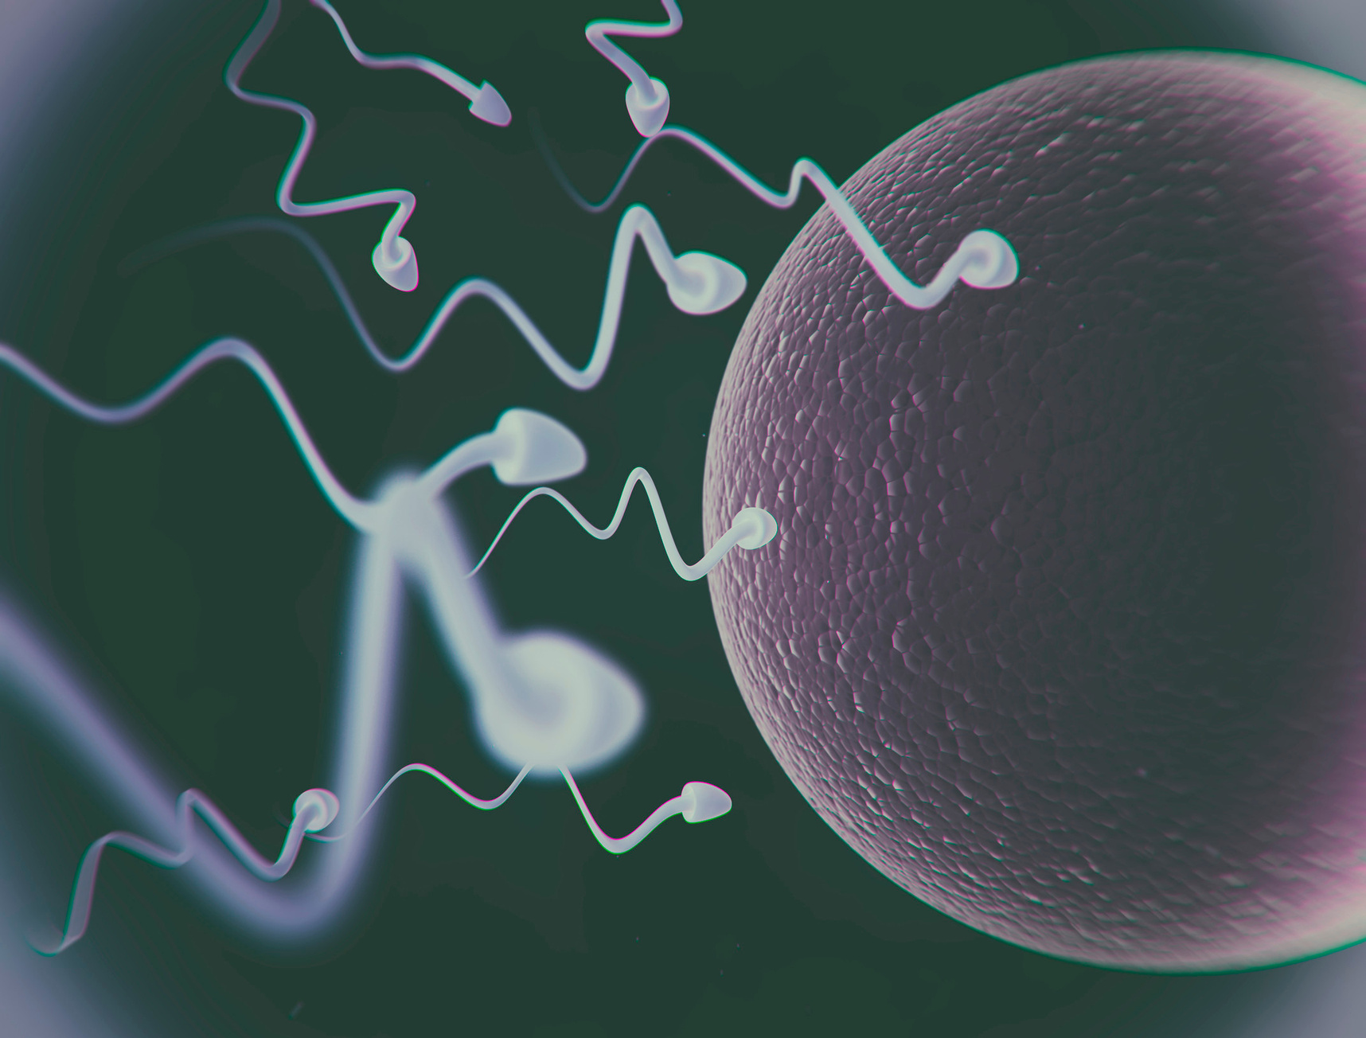
Bài 37
SINH SẢN
Ở NGƯỜI

Slide 2
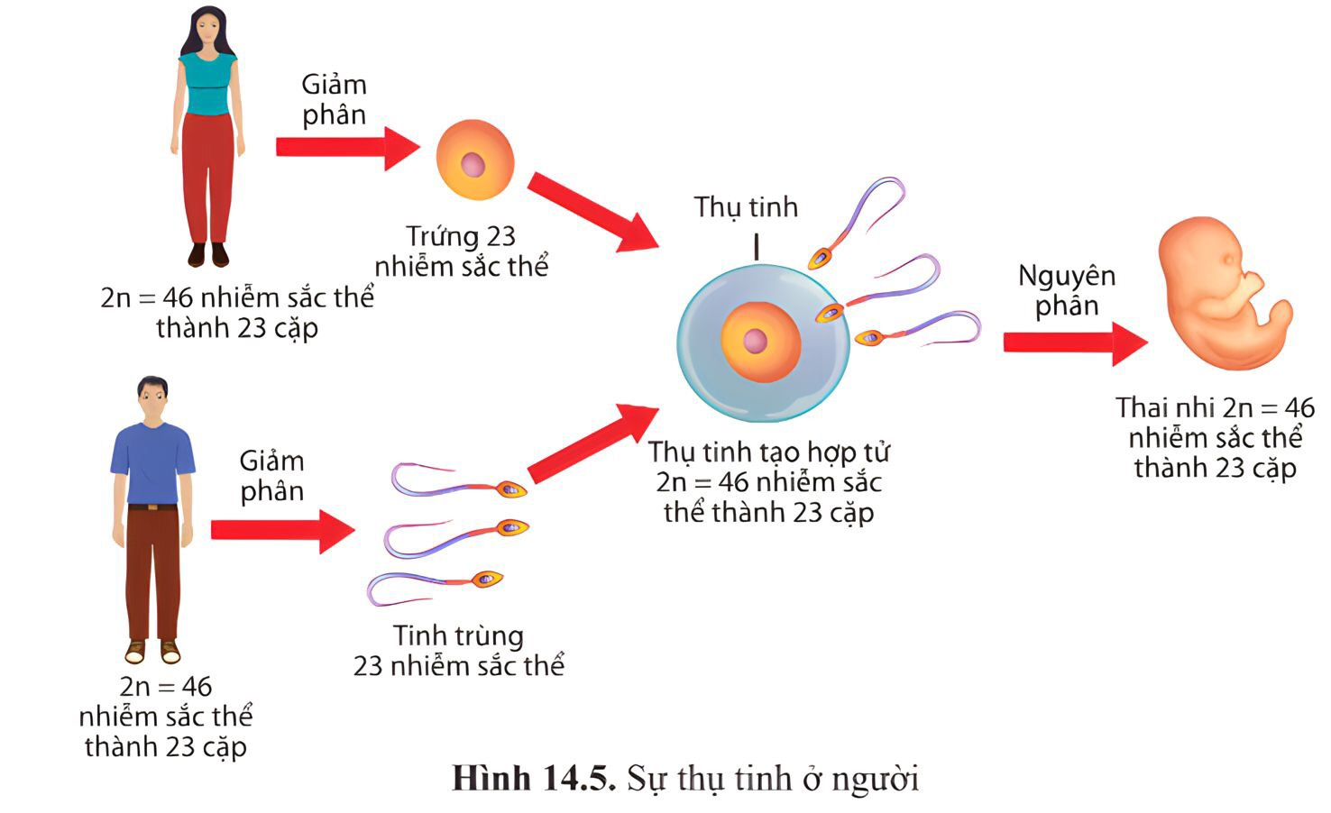
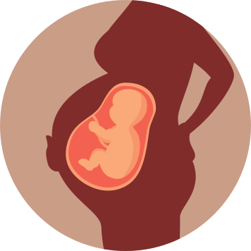
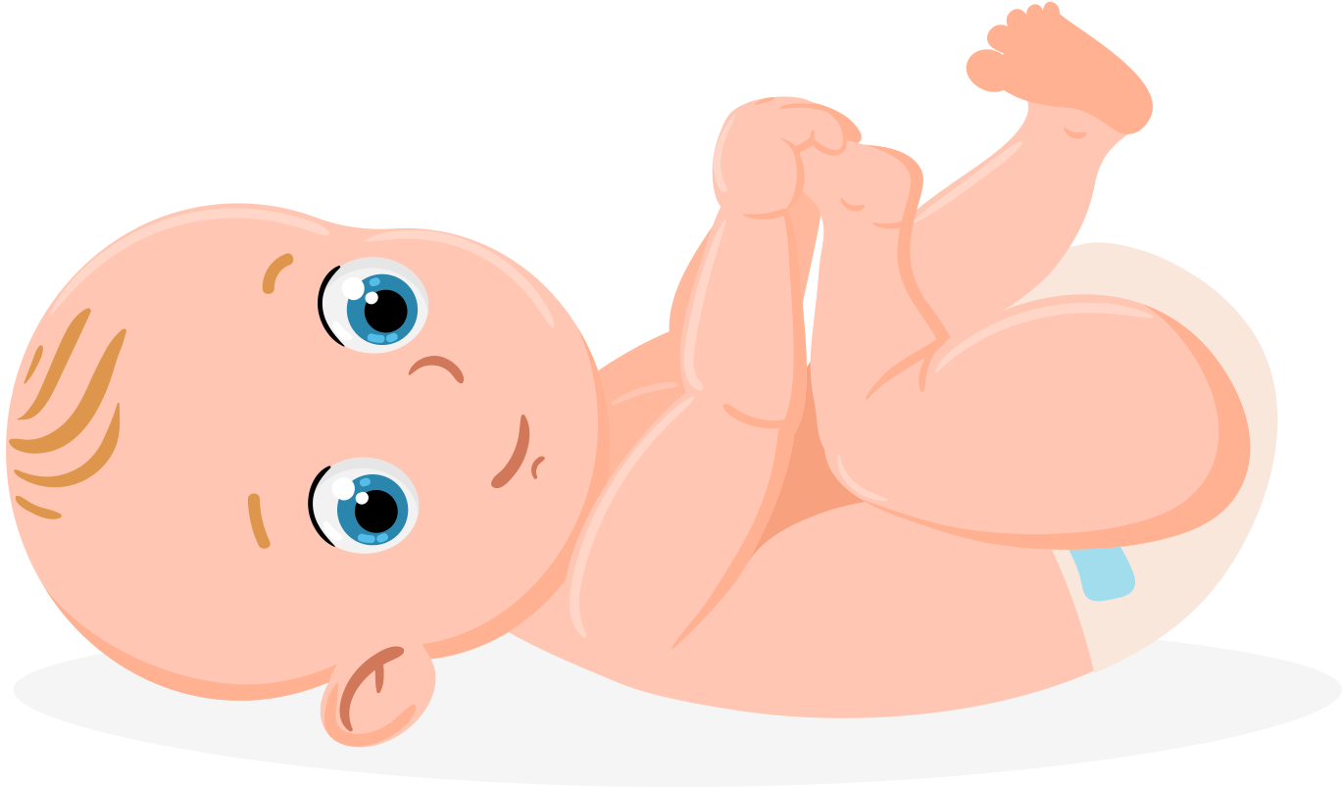
Quan sát hình và cho biết vai trò của hệ sinh dục nam và hệ sinh dục nữ trong sinh sản ở người

Slide 3

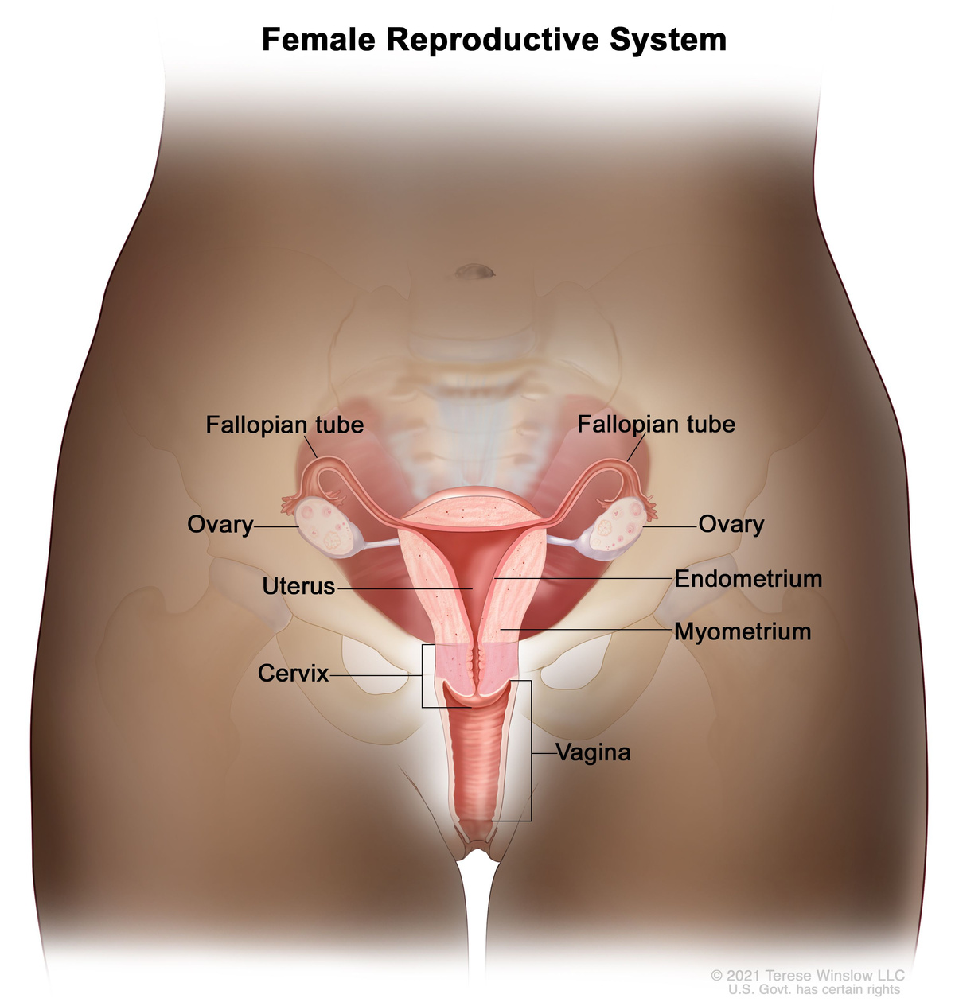
I. CẤU TẠO VÀ CHỨC NĂNG CỦA HỆ SINH DỤC
1. Cấu tạo và chức năng cơ quan sinh dục nữ
Quan sát hình, kể tên và trình bày chức năng của các cơ quan trong hệ sinh dục nữ
BUỒNG TRỨNG
Sản xuất trứng và tiết hormone sinh dục nữ
ỐNG DẪN TRỨNG
• Đón trứng
• Là nơi diễn ra sự thụ tinh
• Vận chuyển trứng hoặc hợp tử xuống tử cung
ÂM ĐẠO
• Có tuyến tiết ra chất nhờn mang tính acid giúp giảm ma sát và ngăn chặn vi khuẩn xâm nhập
• Tiếp nhận tinh trùng.
• Là đường ra của trẻ khi sinh
TỬ CUNG
• Tiếp nhận trứng hoặc hợp tử.
• Nuôi dưỡng phôi thai
ÂM HỘ
Bảo vệ cơ quan sinh dục

Slide 4
I. CẤU TẠO VÀ CHỨC NĂNG CỦA HỆ SINH DỤC
1. Cấu tạo và chức năng cơ quan sinh dục nữ
Hệ sinh dục nữ có chức năng sản xuất trứng, tiết hormone sinh dục nữ và là nơi diễn ra quá trình thụ tinh, phát triển phôi thai
BUỒNG TRỨNG
Sản xuất trứng và tiết hormone sinh dục nữ
ỐNG DẪN TRỨNG
• Đón trứng
• Là nơi diễn ra sự thụ tinh
• Vận chuyển trứng hoặc hợp tử xuống tử cung
ÂM ĐẠO
• Có tuyến tiết ra chất nhờn mang tính acid giúp giảm ma sát và ngăn chặn vi khuẩn xâm nhập
• Tiếp nhận tinh trùng.
• Là đường ra của trẻ khi sinh
TỬ CUNG
• Tiếp nhận trứng hoặc hợp tử.
• Nuôi dưỡng phôi thai
ÂM HỘ
Bảo vệ cơ quan sinh dục

Slide 5

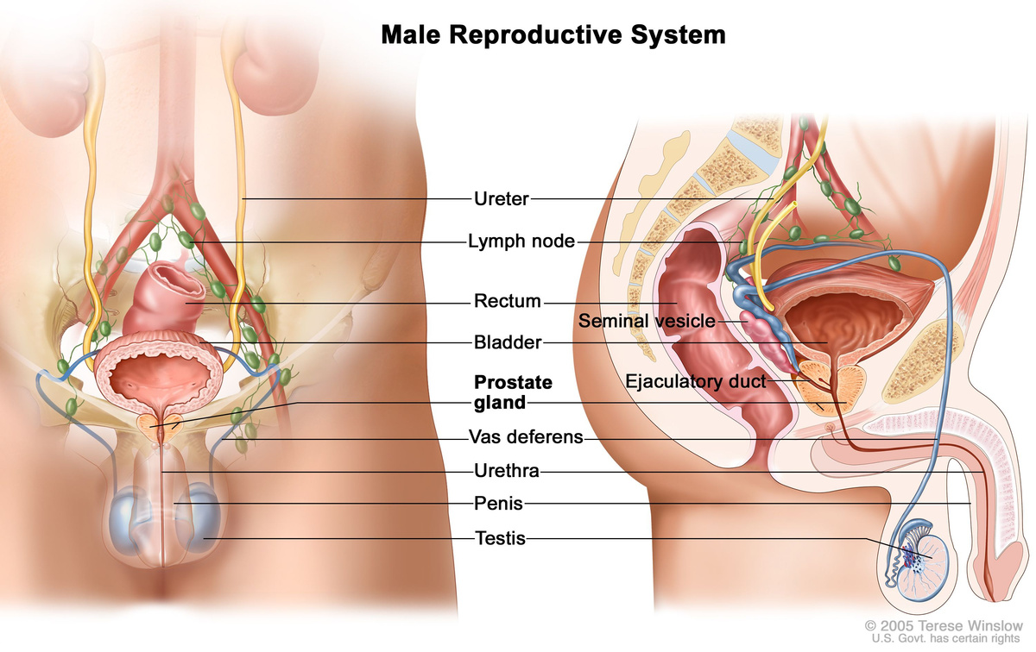
I. CẤU TẠO VÀ CHỨC NĂNG CỦA HỆ SINH DỤC
2. Cấu tạo và chức năng cơ quan sinh dục nam
Quan sát, kể tên và trình bày chức năng của các cơ quan trong hệ sinh dục nam
TÚI TINH
• Dự trữ tinh trùng
• Tiết một ít dịch.
ỐNG DẪN TINH
Vận chuyển tinh trùng đến túi tinh
TINH HOÀN
Sản xuất tinh trùng và hormone sinh dục nam
TUYẾN TIỀN LIỆT
Tiết dịch màu trắng hòa lẫn với tinh trùng tử túi tỉnh phóng ra tạo thành tinh dịch
DƯƠNG VẬT
Có niệu đạo vừa là đường dẫn nước tiểu vừa là đường dẫn tinh
TUYẾN HÀNH
Tiết dịch nhờn có tác dụng rửa niệu đạo và làm giảm tính acid của dịch âm đạo, đảm bảo sự sống sót của tinh trùng
MÀO TINH HOÀN
Nơi tỉnh trùng phát triển toàn diện

Slide 6
I. CẤU TẠO VÀ CHỨC NĂNG CỦA HỆ SINH DỤC
2. Cấu tạo và chức năng cơ quan sinh dục nam
Hệ sinh dục nam có chức năng sản xuất tinh trùng và tiết hormone sinh dục nam (testosterone)
TÚI TINH
• Dự trữ tinh trùng
• Tiết một ít dịch.
ỐNG DẪN TINH
Vận chuyển tinh trùng đến túi tinh
TINH HOÀN
Sản xuất tinh trùng và hormone sinh dục nam
TUYẾN TIỀN LIỆT
Tiết dịch màu trắng hòa lẫn với tinh trùng tử túi tỉnh phóng ra tạo thành tinh dịch
DƯƠNG VẬT
Có niệu đạo vừa là đường dẫn nước tiểu vừa là đường dẫn tinh
TUYẾN HÀNH
Tiết dịch nhờn có tác dụng rửa niệu đạo và làm giảm tính acid của dịch âm đạo, đảm bảo sự sống sót của tinh trùng
MÀO TINH HOÀN
Nơi tỉnh trùng phát triển toàn diện

Slide 7


I. CẤU TẠO VÀ CHỨC NĂNG CỦA HỆ SINH DỤC
1. Nêu tên cơ quan và chức năng của các cơ quan thuộc hệ sinh dục nữ, hệ sinh dục nam theo bảng gợi ý sau
Hệ sinh dục nữ |  | Hệ sinh dục nam
Cơ quan | Chức năng | Cơ quan | Chức năng
2. Lập sơ đồ đường đi của tinh trùng trong hệ sinh dục nam

Slide 8
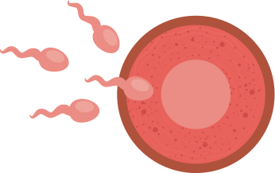
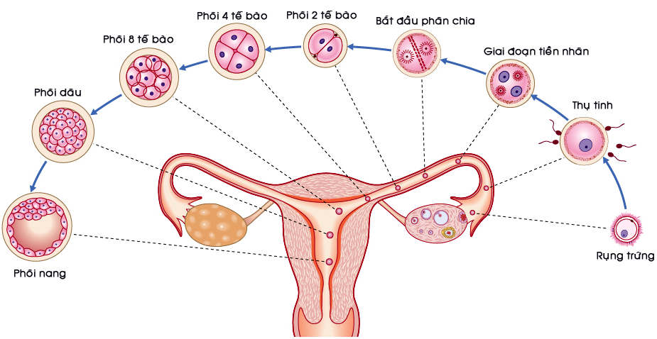

II. HIỆN TƯỢNG THỤ TINH, THỤ THAI VÀ KINH NGUYỆT
1. Hiện tượng thụ tinh và thụ thai
Quan sát hình và cho biết chiều di chuyển của hợp tử sau khi quá trình thụ tinh xảy ra
SỰ THỤ TINH
SỰ THỤ THAI

Slide 9
II. HIỆN TƯỢNG THỤ TINH, THỤ THAI VÀ KINH NGUYỆT
1. Hiện tượng thụ tinh và thụ thai
Quan sát hình và cho biết sự thụ tinh xảy ra ở đâu? Thai nhi được nuôi dưỡng ở đâu?
SỰ THỤ TINH
SỰ THỤ THAI

Slide 10
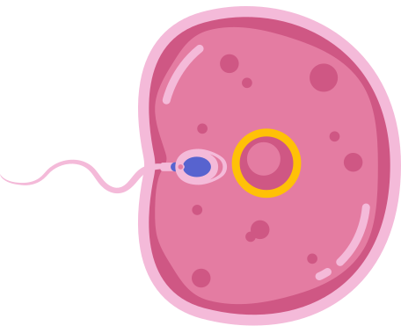
II. HIỆN TƯỢNG THỤ TINH, THỤ THAI VÀ KINH NGUYỆT
1. Hiện tượng thụ tinh và thụ thai
Khi tinh dịch được phóng vào âm đạo, tinh trùng di chuyển đến tử cung, rồi đến ống dẫn trứng. Tại đây, nếu tinh trùng gặp trứng vào thời điểm thích hợp, sẽ xảy ra hiện tượng thụ tinh
SỰ THỤ TINH
SỰ THỤ THAI

Slide 11
II. HIỆN TƯỢNG THỤ TINH, THỤ THAI VÀ KINH NGUYỆT
1. Hiện tượng thụ tinh và thụ thai
Thụ tinh là quá trình kết hợp của tỉnh trùng và trứng tạo thành hợp tử. Hợp tử di chuyển dọc theo ống dẫn trứng hướng về phía tử cung, đồng thời phân chia tạo thành phôi
SỰ THỤ TINH
Phôi bám vào lớp niêm mạc tử cung dày, xốp và chứa nhiều mạch máu để làm tổ phát triển thành thai. Hiện tượng đó gọi là sự thụ thai.
SỰ THỤ THAI

Slide 12

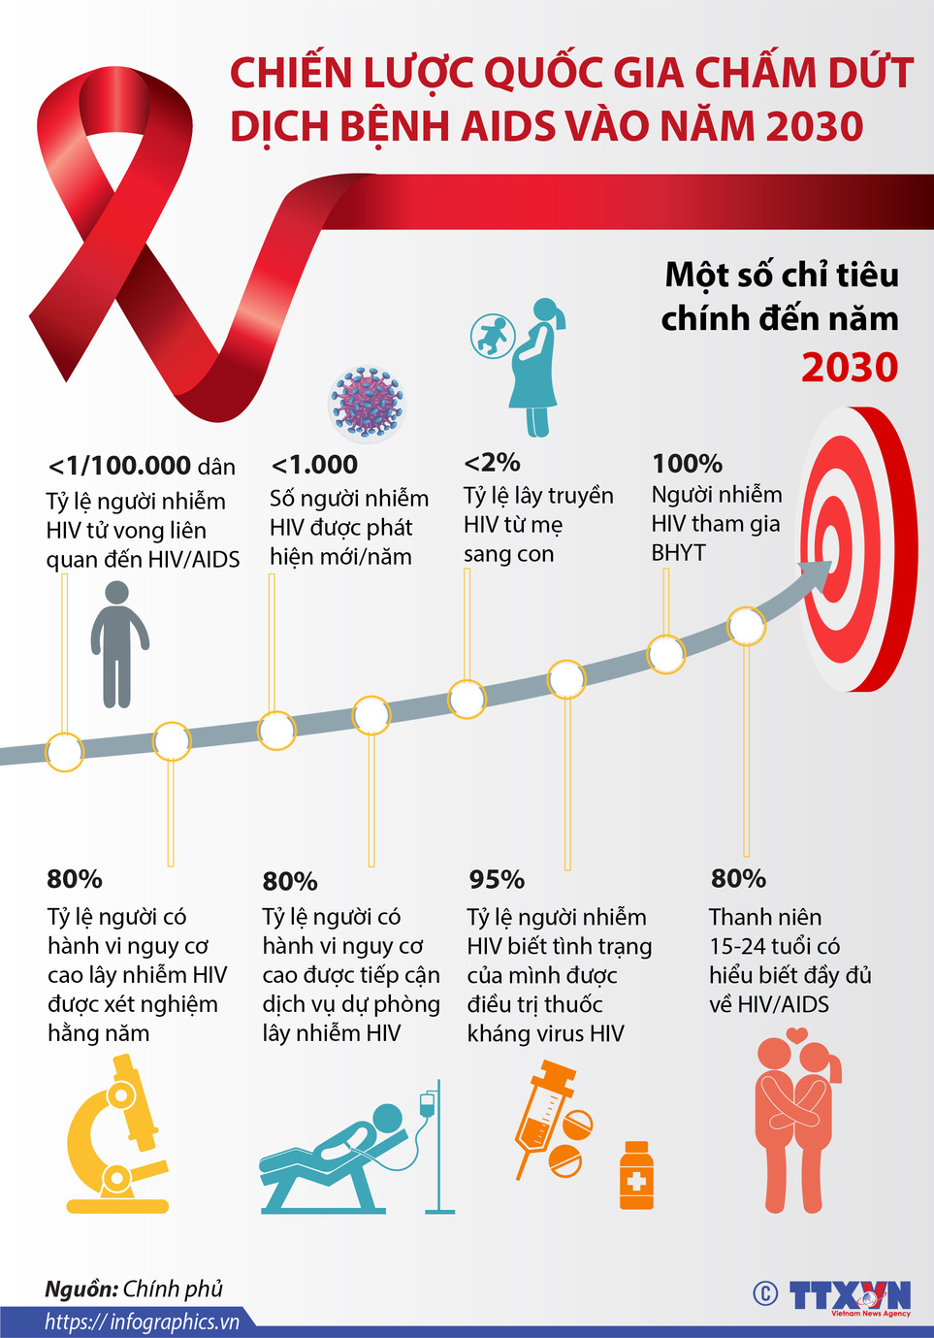

III. BẢO VỆ SỨC KHỎE SINH SẢN
1. Phòng bệnh lây truyền qua đường sinh dục
Bệnh lây truyền qua đường sinh dục là bệnh lây từ người này sang người khác qua quan hệ tình dục không an toàn. Bệnh do vi khuẩn, virus, nấm hoặc kí sinh trùng gây nên như HIV/AIDS, bệnh lậu, giang mai, sùi mào gà, viêm gan B,...

